Slide 1

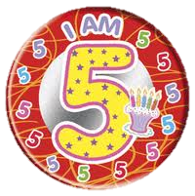
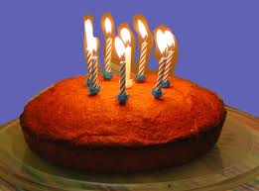

Practica=Practice
¿Cuántos años tienes?
Tengo cuatro años.=4
Tengo cinco años.=5

Slide 2
L.I. To name the members of our family in Spanish
Wk 2
Success Criteria:
I can respond to the names of family members in Spanish

Slide 3
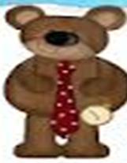
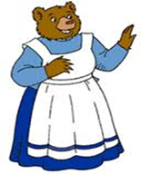
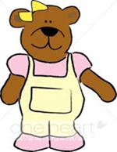

Mi familia
Mi madre
Mi padre
Mi hermano
Mi hermana
Notes:
Song. Graded Q&A: repeat,

Slide 4
Mi familia song
Sur le pont d’Avignon
Te presento mi familia
Es mi padre
Es mi madre
Te presento mi familia
Es mi hermana y hermano
Meaning:
I present my family
It’s my dad
It’s my mom
I present my family
It’s my sister and my brother
Notes:
Song. Graded Q&A: repeat,

Slide 5
Mi familia
Acciones y que falta?
Notes:
Agree actions, Teacher to pupils actions, Pupil to pupil actions, what’s missing?

Slide 6
Sur le pont d’Avignon tune
Mi Familia
Te presento mi familia
Es mi padre
Es ma madre
Te presento mi familia
Es mi hermana y hermano
Mi padre
Mi madre
Mi hermana
Mi hermano
Notes:
Class poster

